Slide 1
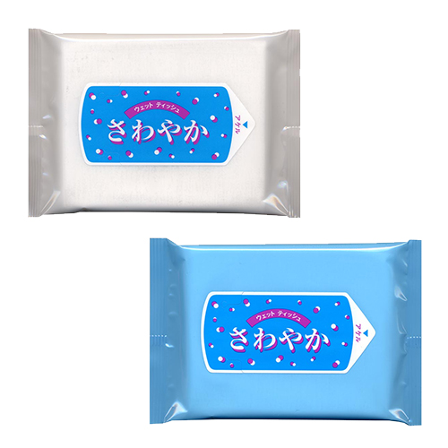
【提案書】
ウェットティッシュ さわやか お徳用
特徴
お得な20枚入りのウェットティッシュになります。ちょっとした汚れや汗を手軽に綺麗に出来、食事の際やお化粧直し時にもお使いいただけます。いろんな場面で活躍するアイテムです。
納期
納期スペース
仕様
素 材 ： 不織布
サイズ ： 90mm（縦）×140mm（横）
注意事項 ： 在庫状況が流動的に変化する商品になります。納期等は担当より ご連絡いたします。
備 考 ： 20枚入り
お見積
お見積りスペース

